Slide 1


Introduction To Front-End Development
Sapsan-Code

Slide 2
About Myself
Sapsan-Code

Slide 3
О вас
Сколько вам лет?
Чем занимаетесь? Работаете? Учитесь? Где?
Есть ли опыт с IT сферой? Есть ли опыт в программировании
Почему выбрали IT? Почему решили пройти курс?
Какие ожидания?

Slide 4



Какие технологии мы освоим за этот курс?
HTML
CSS
SCSS
Bootstrap
JavaScript
React
Node Js
TypeScript
Next Js

Slide 5
Основы Веб Программирования,
HTML

Slide 6
Почему IT?

Slide 7
Что такое веб программирование?

Slide 8
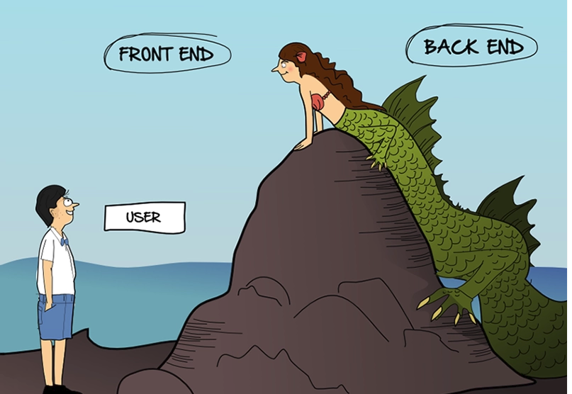

Slide 9
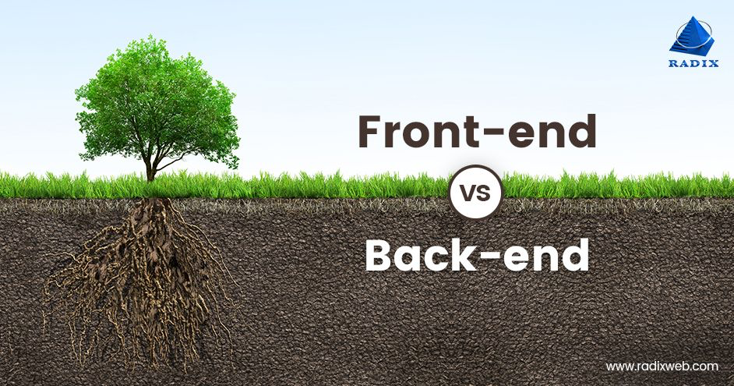

Slide 10
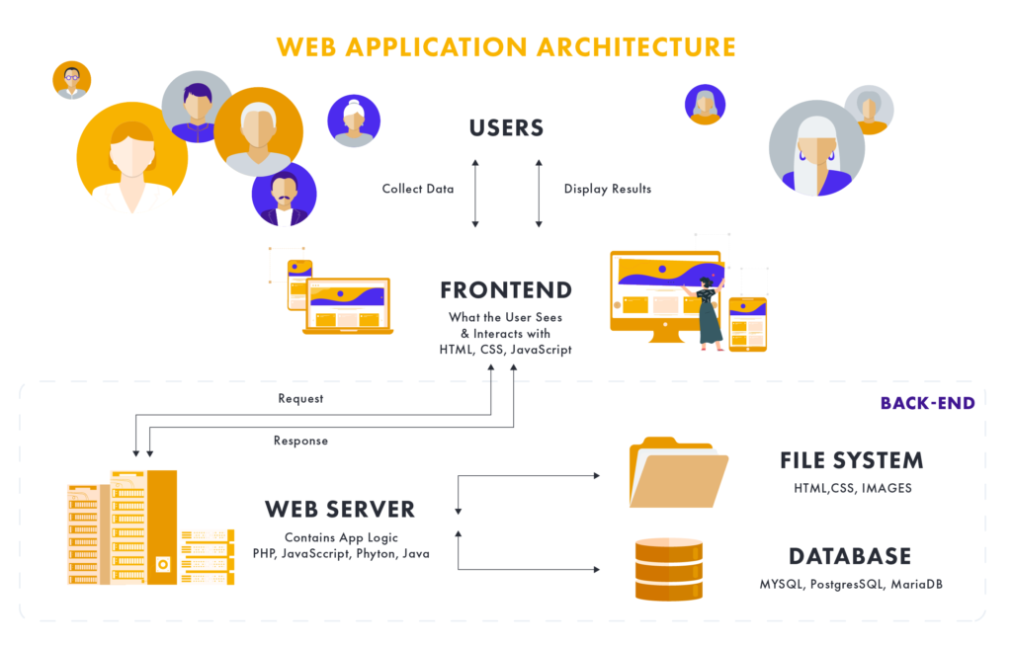

Slide 11
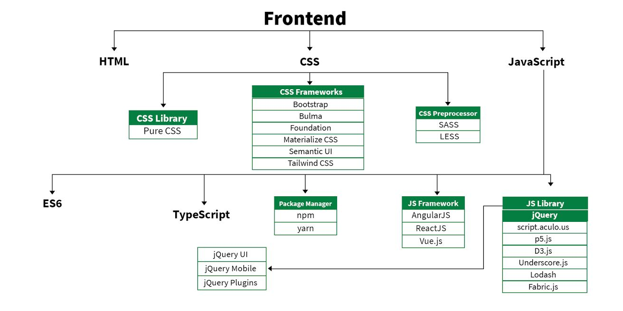
Что такое фронт-енд разработка?

Slide 12
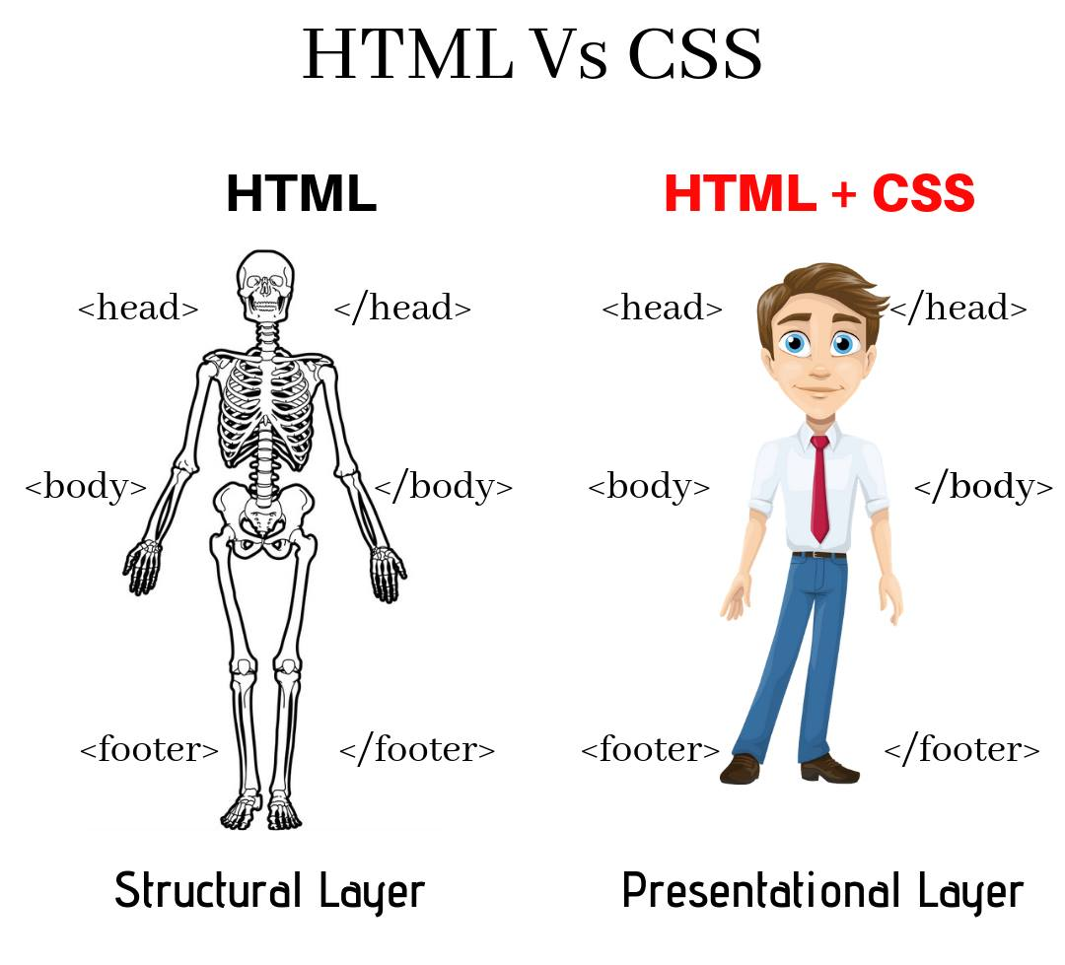

Slide 13
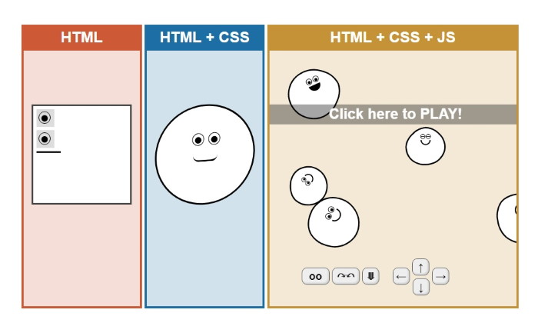

Slide 14
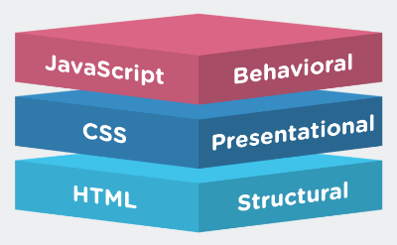

Slide 15

Что такое среда разработки?
https://code.visualstudio.com/download

Slide 16

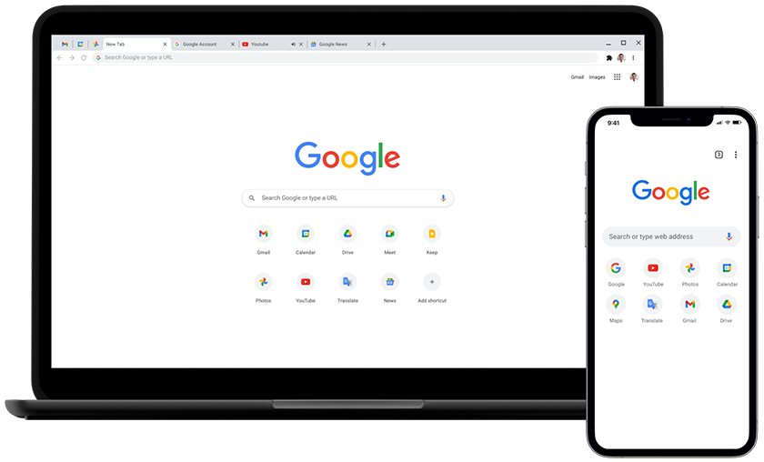
Браузер - Google Chrome

Slide 17

HTML
<!DOCTYPE html>
<html lang="en">
<head>
<meta charset="UTF-8">
<meta http-equiv="X-UA-Compatible" content="IE=edge">
<meta name="viewport" content="width=device-width, initial-scale=1.0">
<title>Welcome Lesson</title>
</head>
<body>
<h1>I Love Sapsan-Code!</h1>
</body>
</html>

Slide 18
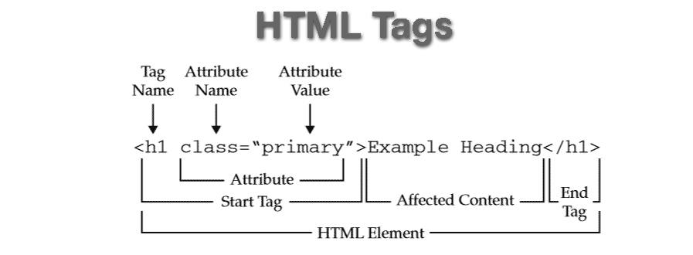
HTML Теги
<html>
<head>
<body>
<footer>
<h1-h6>
<title>
<p>
<br>
<hr>
<i>

Slide 19
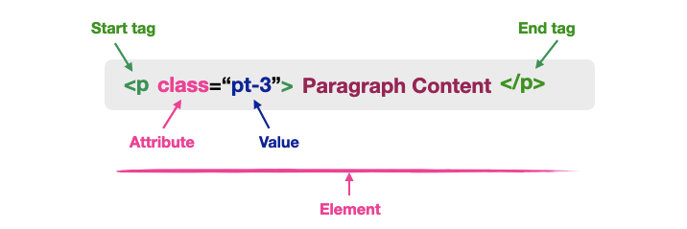
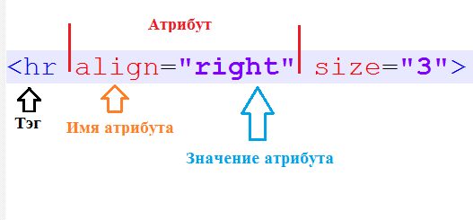

Slide 20
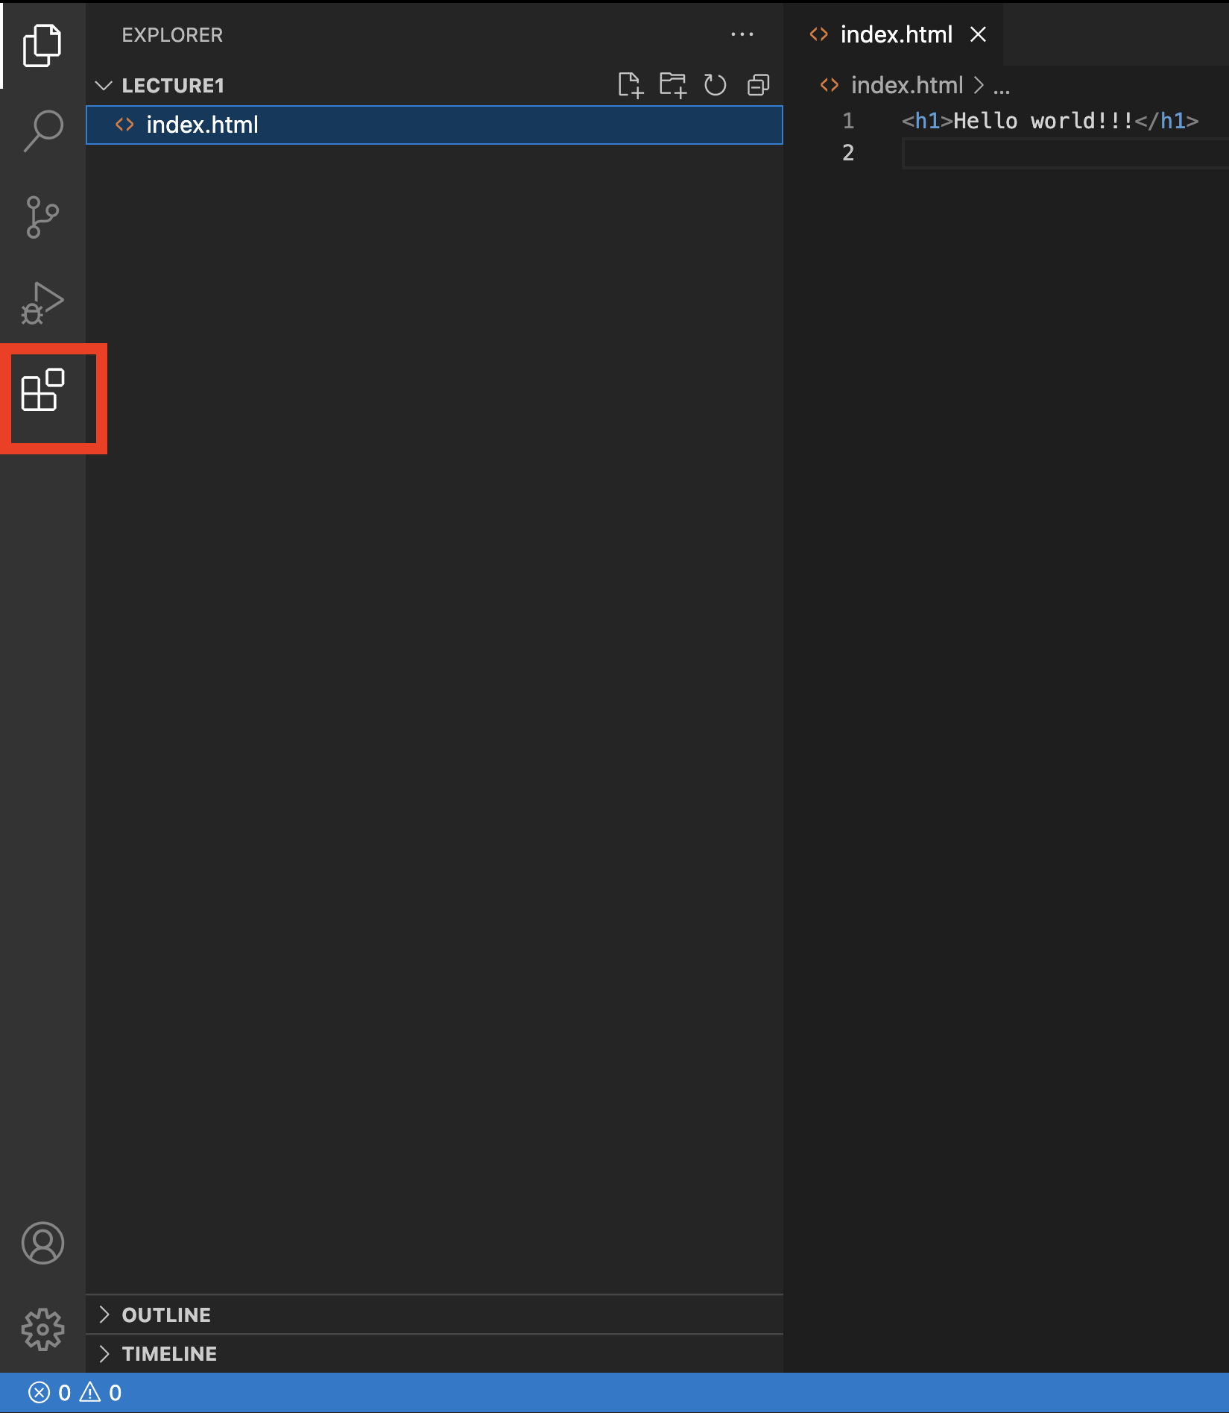
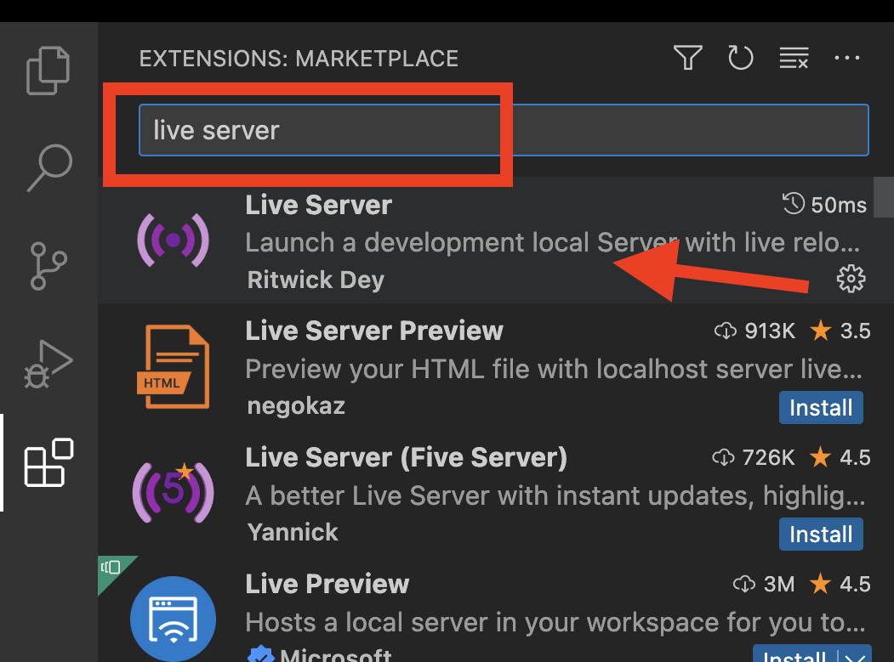
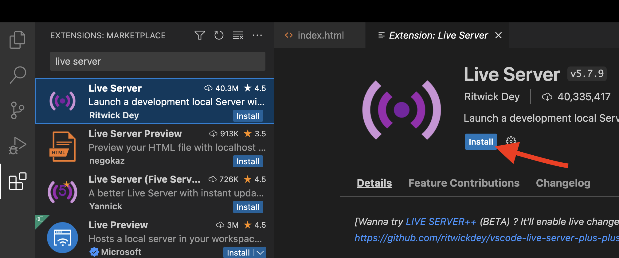
LiveServer extension visual code
Как установить:

Slide 21
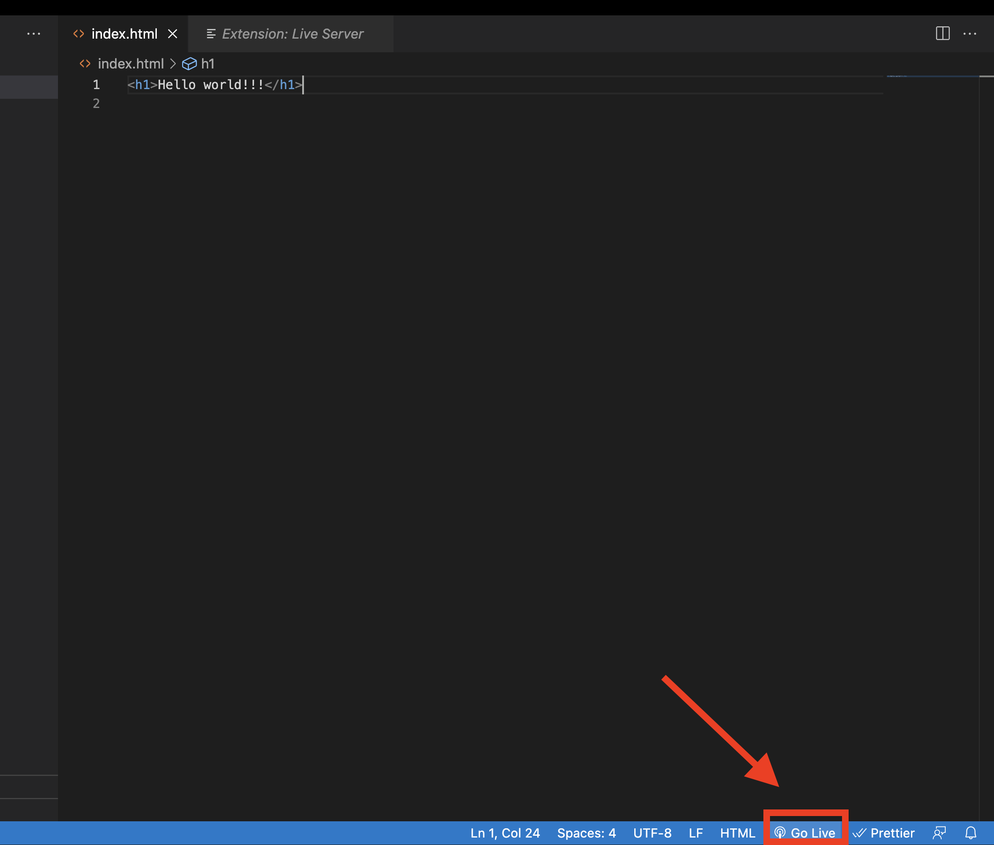
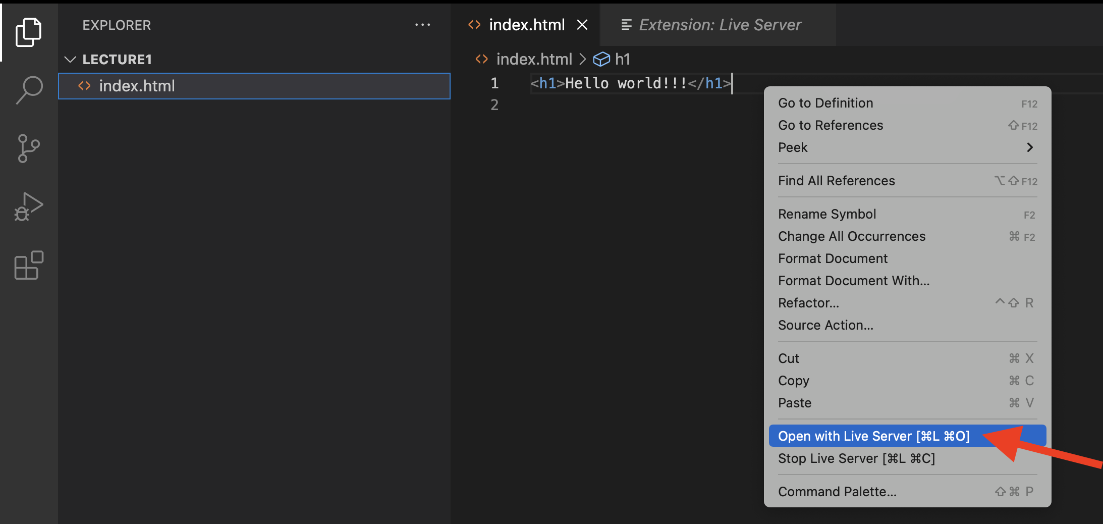
LiveServer extension visual code
Как пользоваться:
1
2

Slide 22
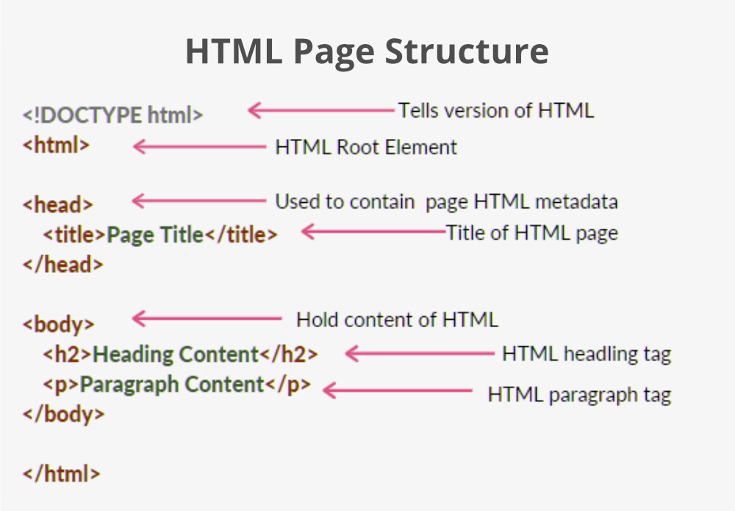

Slide 23
Git - система контроля версии
github.com

Slide 24
Ресурсы:
Скачать VScode: https://code.visualstudio.com/download
Установить extension: Live Server в VScode
Скачать браузер Гугл хром
Документация по HTML: https://developer.mozilla.org/en-US/docs/Web/HTML
Другая документация по HTML: https://www.w3schools.com/html/default.asp

Slide 25
Правила для хороших отношений:
не писать ночью после 24.00
прежде чем спрашивать у меня можно погуглить, спросить у друзей, еще раз погуглить
не опаздывать, не заставлять ждать всех вас
все дедлайны до 00:00 дня урока (если урок во вторник, последний коммит 23:59 в понедельник)
если на уроке что-то не понимаете то сразу говорить
следовать за мной на лекции и писать код

Slide 26
Задание
Вам нужно сделать резюме на HTML.
Вы обязаны использовать html теги, которые вы изучили на уроке.
Разрешается использовать теги, которые вы найдете из интернета.

